Slide 1
স্বাগতম

Slide 2
শিক্ষক পরিচিতি
মহসীন সিকদার
সহকারী শিক্ষক
৬৬ নং খায়রুন্নেছা বক্তার কান্দি সঃ প্রাঃ বিঃ

Slide 3
পাঠ পরিচিতি
বাংলাদেশ ও বিশ্বপরিচয়
শ্রেণি – ৪র্থ
পাঠ – সামাজিক সম্পদ

Slide 4
শিখনফল
সামাজিক সম্পদ কাকে বলে তা বলতে পারবে।
সামাজিক সম্পদগুলো কী কী তা বলতে পারবে।
সামাজিক সম্পদের সুবিধাগুলো বর্ণনা করতে পারবে।

Slide 5
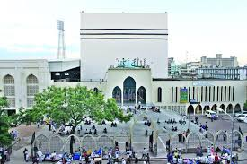
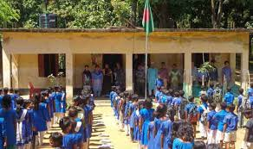
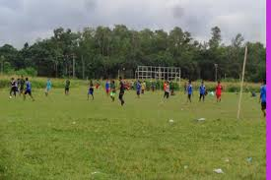
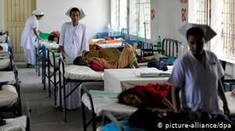
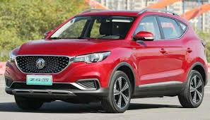
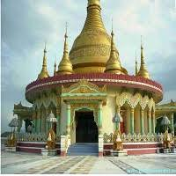
এসো আমরা কিছু ছবি দেখি
এগুলো কিসের ছবি। কেউ কি বলতে পারবে।

Slide 6
এগুলো কি সম্পদ
এগুলো আমাদের সামাজিক সম্পদ

Slide 7
আমাদের আজকের পাঠ
সামাজিক সম্পদ

Slide 8
মানুষের জীবনযাপনের মান উন্নয়নের জন্য বিভিন্ন ধরনের স্থানীয় সুযোগ সুবিধাকে সামাজ়িক সম্পদ বলা হয়।

Slide 9
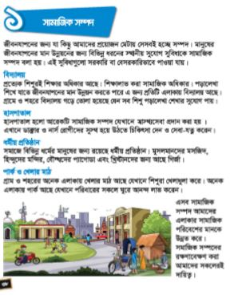
শিক্ষকের সরব পাঠ ও পাঠ্য বইয়ে সংযোগ

Slide 10
দলীয় কাজ
তোমরা দলে প্রত্যেকে প্রত্যেকের সাথে সামাজিক সম্পদ গুলোর নাম ও সেগুলো আমাদের কি কি কাজে লাগে তা আলোচনা করো

Slide 11
একক কাজ
তোমার বইয়ের ৩৮ পৃষ্ঠা খোল এবং মনোযোগ সহকারে নিরবে পড়।

Slide 12
মূল্যায়ণ
যার যার নিজের খাতায় সামাজিক সম্পদ গুলোর নাম এবং সে গুলো আমাদের কি কি উপকারে আসে তা লিখবে।

Slide 13
বাড়ির কাজ
এগুলো ছাড়াও আমাদের আরো সামাজিক সম্পদ রয়েছে। সে গুলোর নাম ও সেগুলো আমাদের কি কি উপকারে আসে তা লিখে নিয়ে আসবে।

Slide 14
ধন্যবাদ সবাইকে

